Slide 1
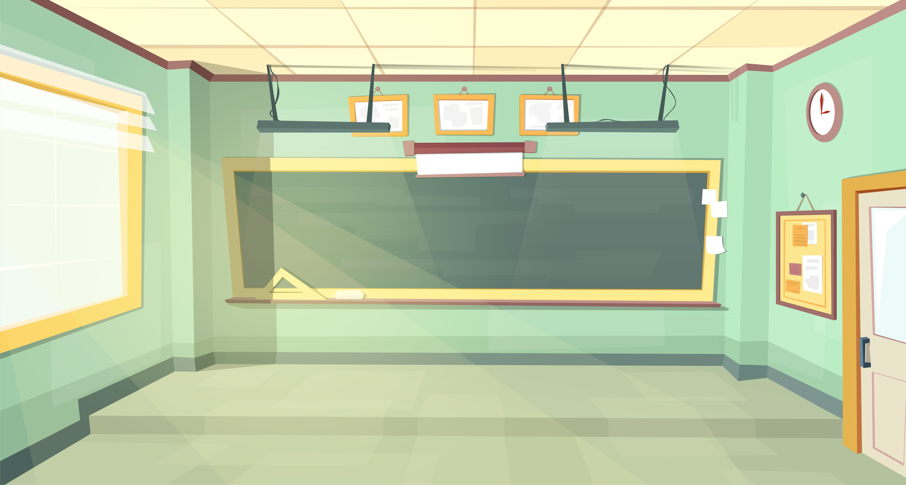





TRƯỜNG TIỂU HỌC ÁI MỘ A
Bài giảng điện tử Lớp 3
Môn: Toán
Môn: Toán
Bài:Ôn tập về phép chia, bảng chia 2, bảng chia 5

Slide 2




Ôn tập về phép chia, bảng chia 2, bảng chia 5

Slide 3

Khởi động

Slide 4




Slide 5



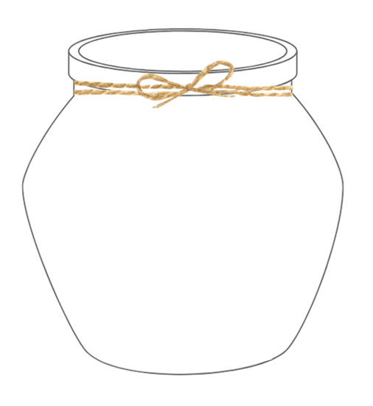

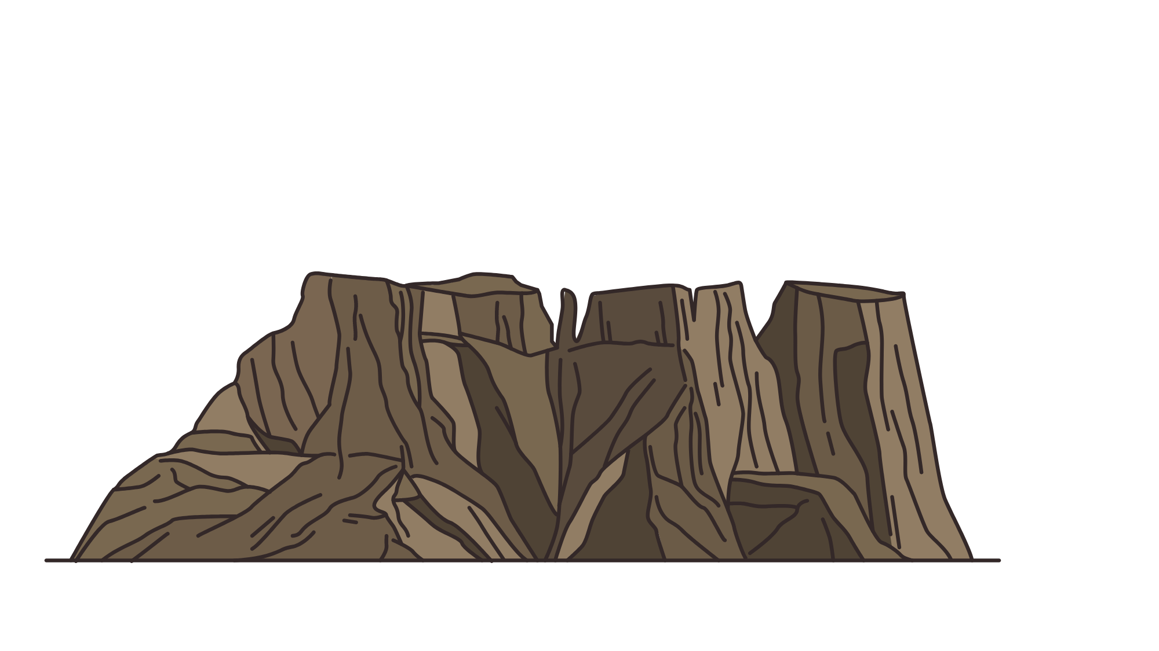
Notes:
Thầy cô bấm vào ngôi sao để đến câu hỏi, khi hết câu hỏi bấm vào chữ Win để chuyển slide bài mới

Slide 6


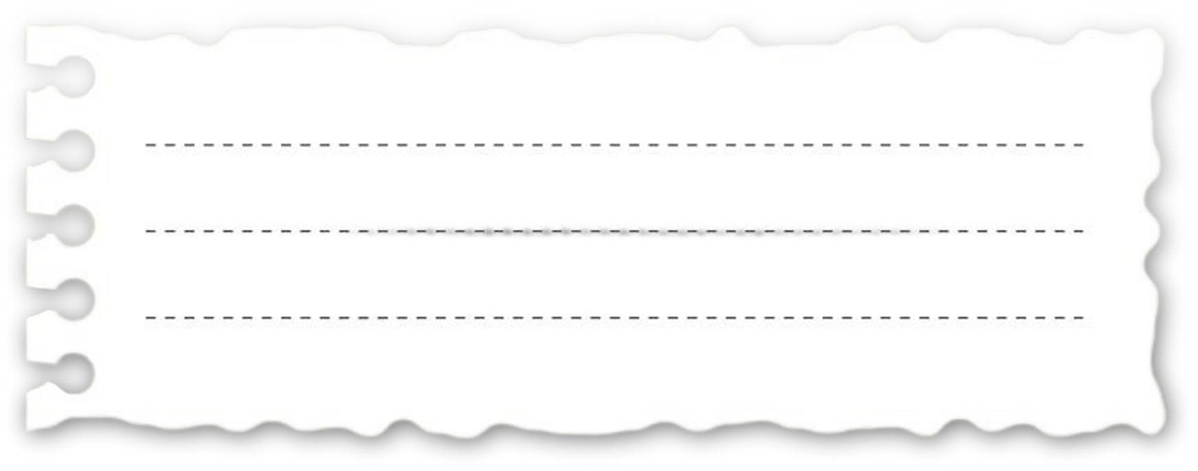
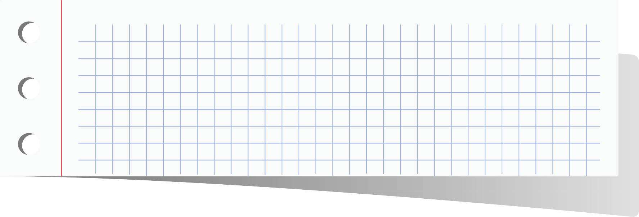

18 : 2 = ?
9

Slide 7
45 : 5 = ?
9

Slide 8
30 : 5 = ?
6

Slide 9
25 : 5 = ?
5

Slide 10
14 : 2 = ?
7

Slide 11
Luyện tập

Slide 12
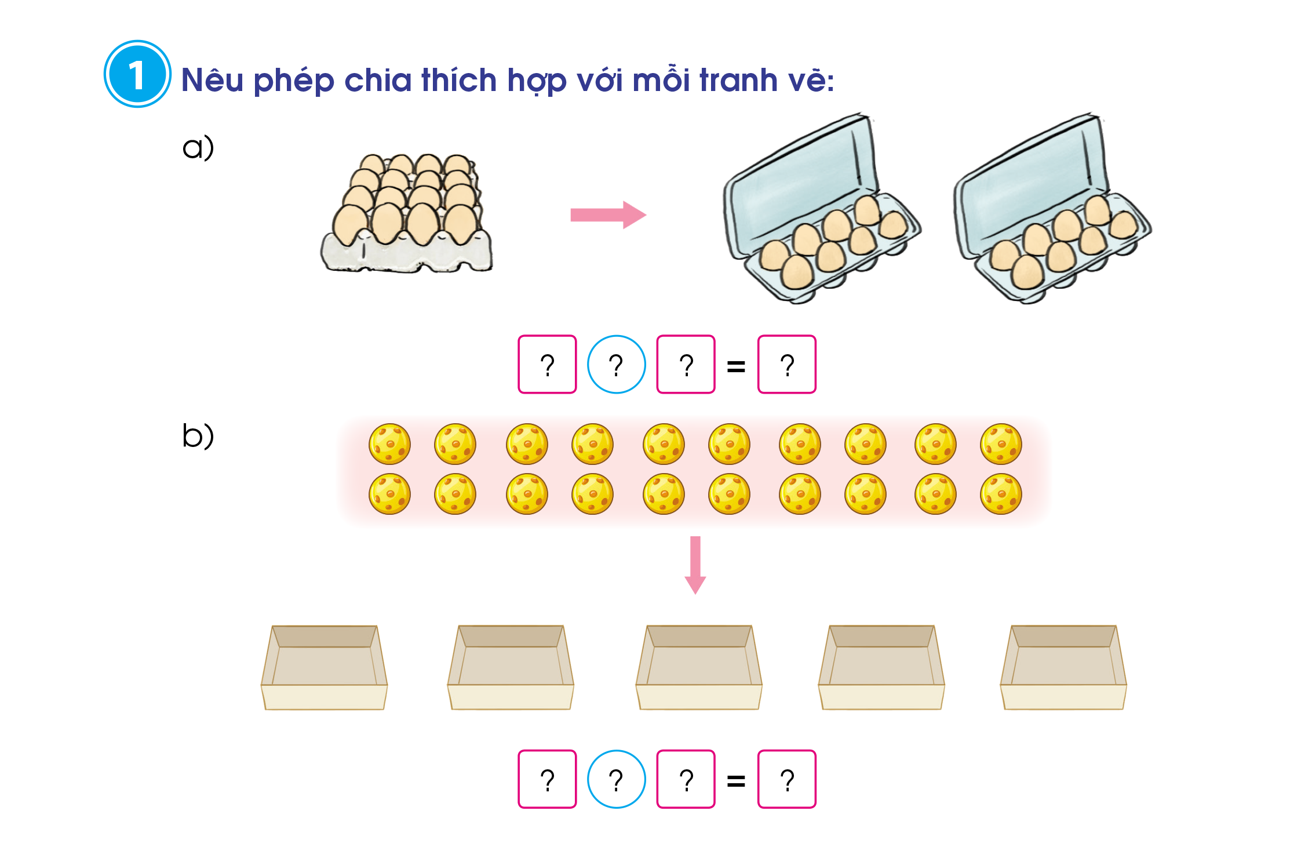
1
Nêu phép chia thích hợp với mỗi tranh vẽ:
16
:
2
8
20
:
5
4

Slide 13
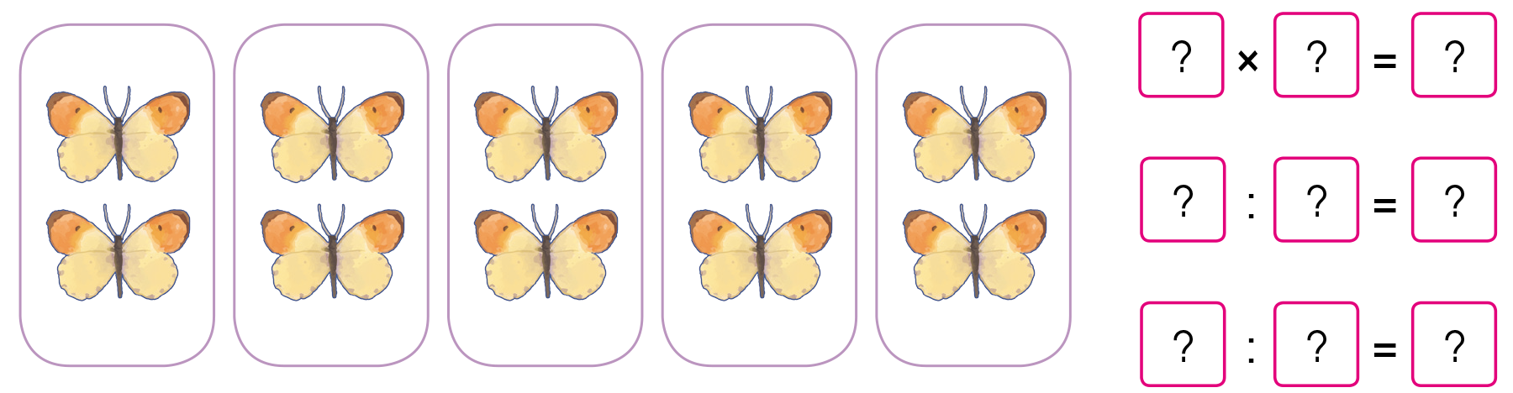
2
Quan sát tranh, nêu các phép tính thích hợp:
2
5
10
10
2
5
10
5
2

Slide 14
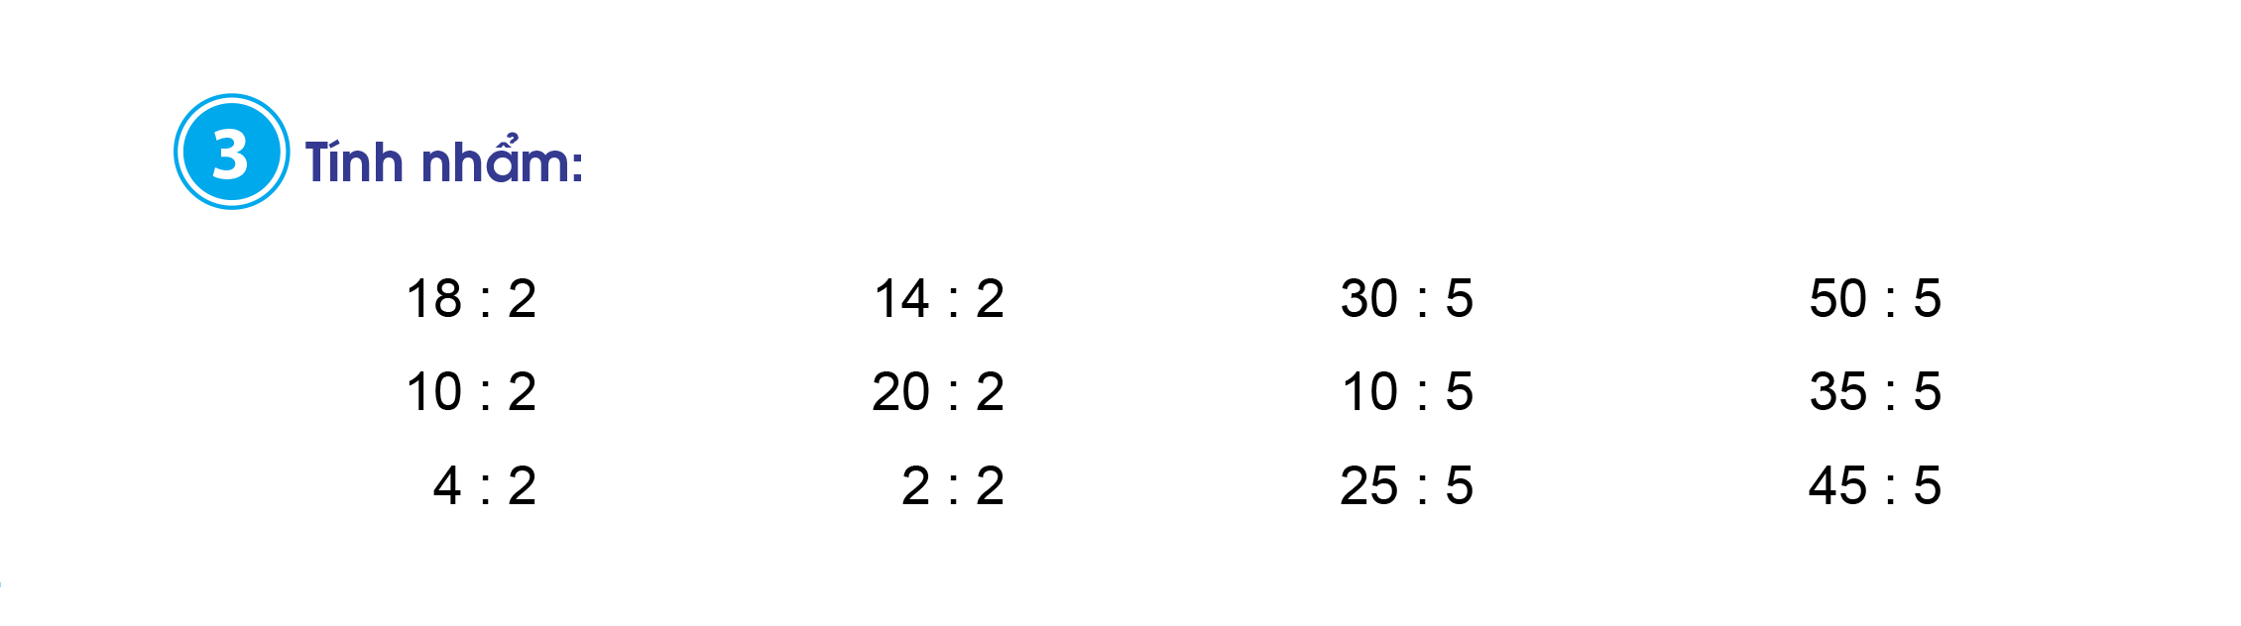
3
Tính nhẩm:
= 9
= 7
= 6
= 10
= 5
= 10
= 2
= 7
= 2
= 1
= 5
= 9
Notes:
GV cho hs lên bảng bấm vào bàn phím máy tính khi đang trình chiếu cho HS phấn khởi

Slide 15

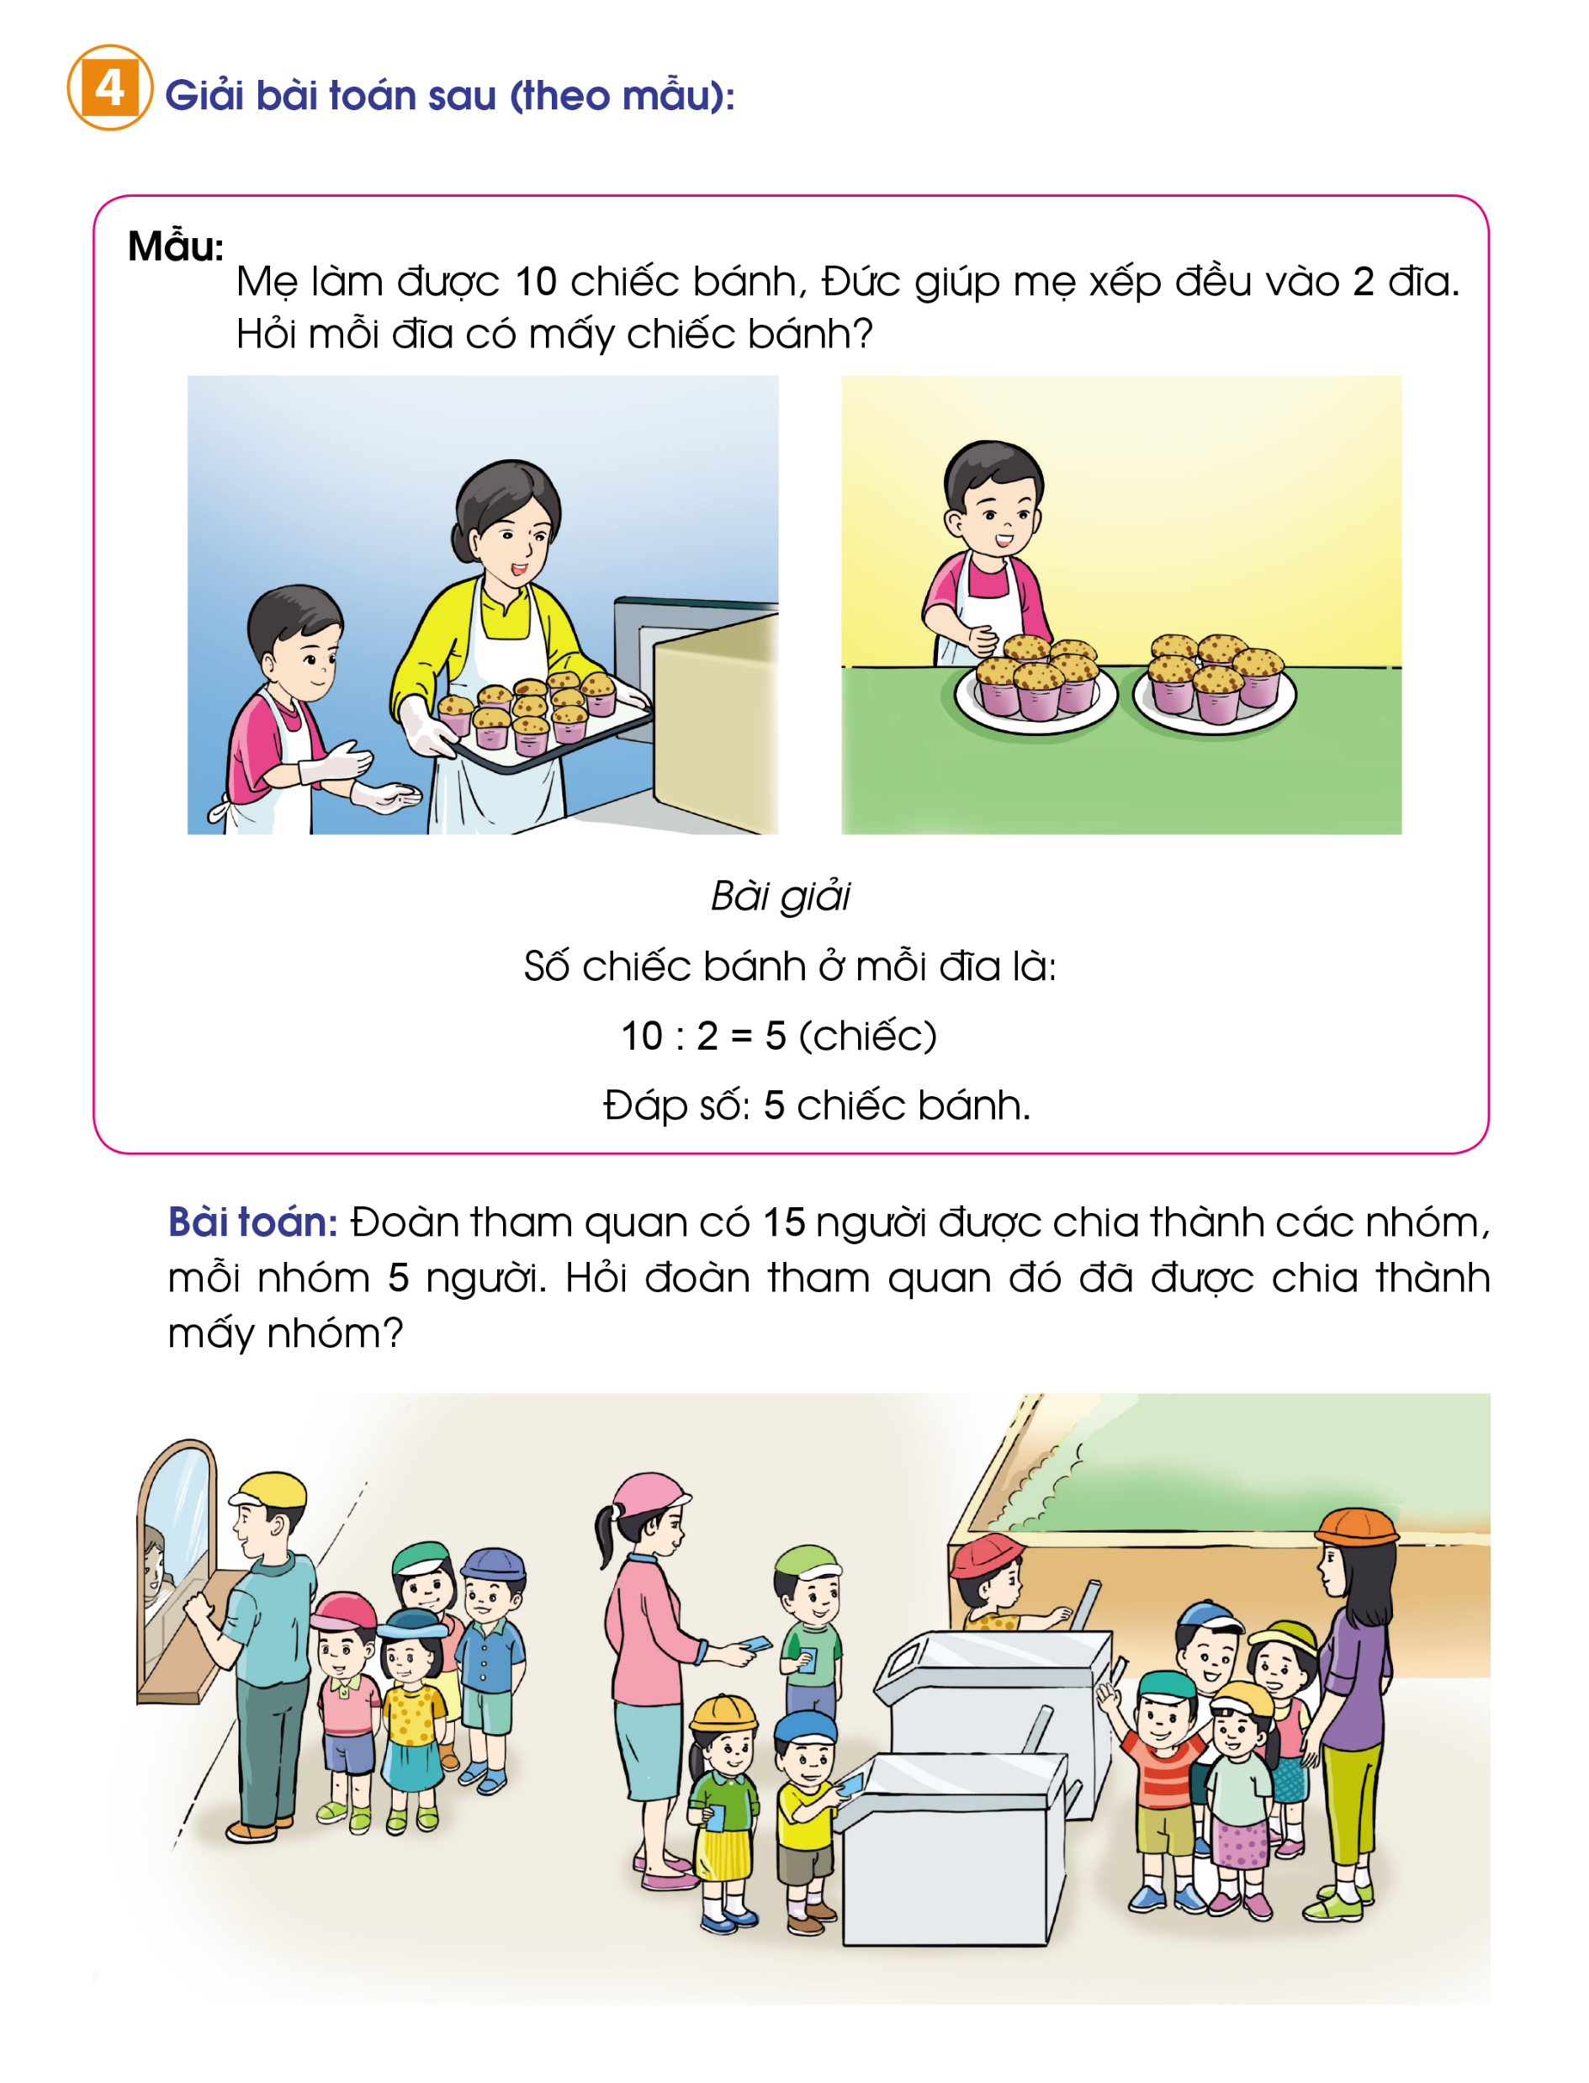
Mẫu:
Mẹ làm được 10 chiếc bánh, Đức giúp mẹ xếp đều vào 2 đĩa. Hỏi mỗi đĩa có mấy chiếc bánh?

Slide 16
Mẫu:
Mẹ làm được 10 chiếc bánh, Đức giúp mẹ xếp đều vào 2 đĩa. Hỏi mỗi đĩa có mấy chiếc bánh?

Slide 17
Bài toán: Đoàn tham quan có 15 người được chia thành các nhóm, mỗi nhóm 5 người. Hỏi đoàn tham quan đó đã được chia thành mấy nhóm?

Slide 18
Tóm tắt
5 người: 1 nhóm
15 người: … nhóm ?
Bài giải
Đoàn tham quan đó đã được chia thành số nhóm là:
15 : 5 = 3 (nhóm)
Đáp số: 3 nhóm

Slide 19
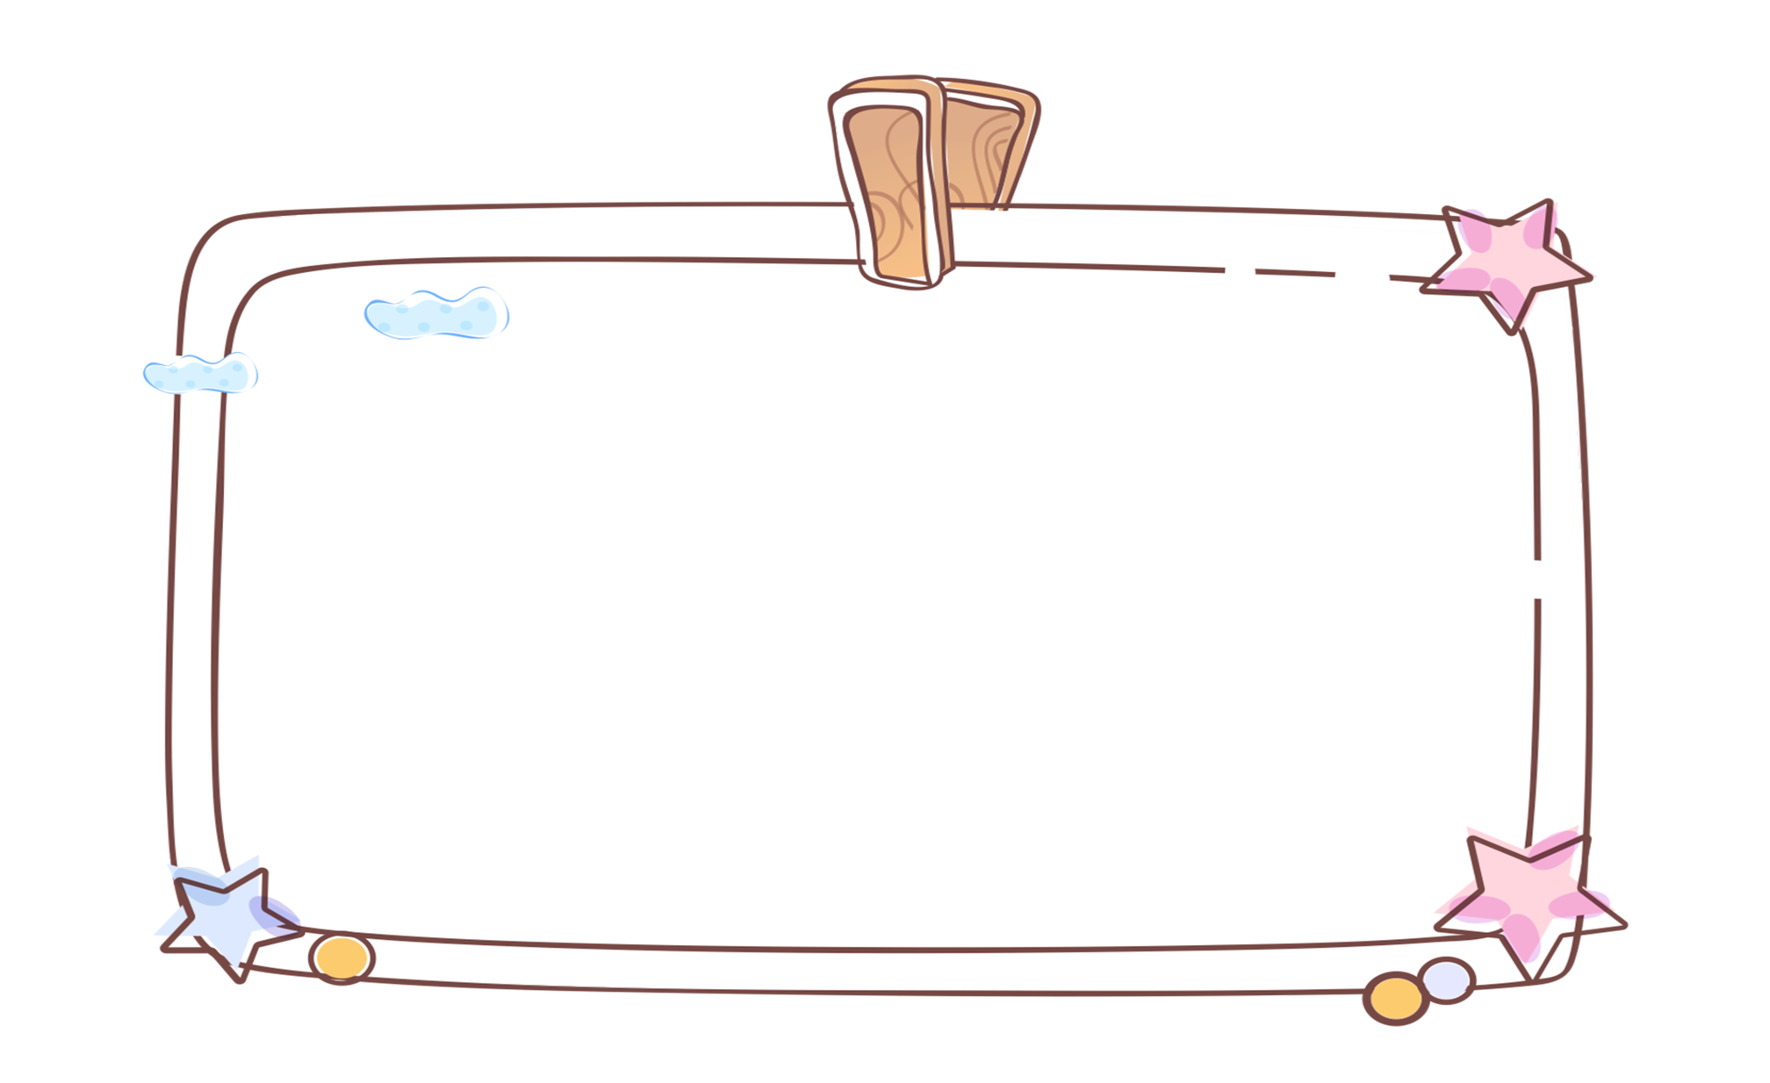

Kể một tình huống thực tế sử dụng phép chia trong bảng chia 2 hoặc bảng chia 5
Notes:
Nếu còn thừa thời gian thì GV cho HS liên hệ kể tình huống. Cháy thì bỏ qua :D

Slide 20


